Slide 1
EEG-based Cognitive Workload Estimation using Deep Convolutional Neural Networks
Shaked Aharon
Advisor: Dr. Oren Shriki

Slide 2
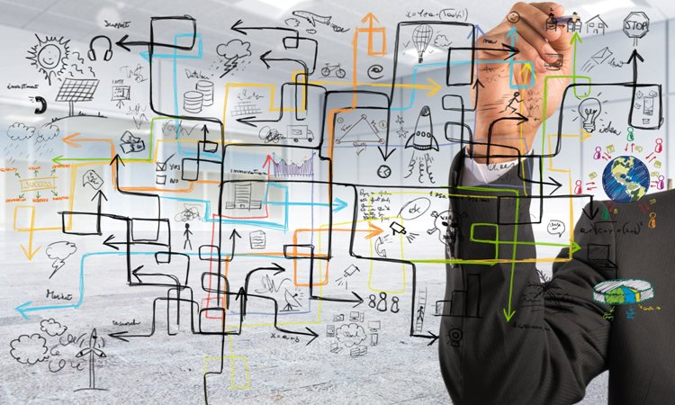

Motivation
Cognitive workload refers to the relative load on our limited cognitive resources.
High workload affects decision making and may lead to fatal errors even in routine procedures.
Monitoring workload has many applications from e-learning to monitoring drivers and pilots.
Notes:
עומס קוגניטיבי מתייחס לעומס שיש לנו על המשאבים הקוגניטיביים שלנו, תחת ההנחה שהם מוגבלים.

Slide 3
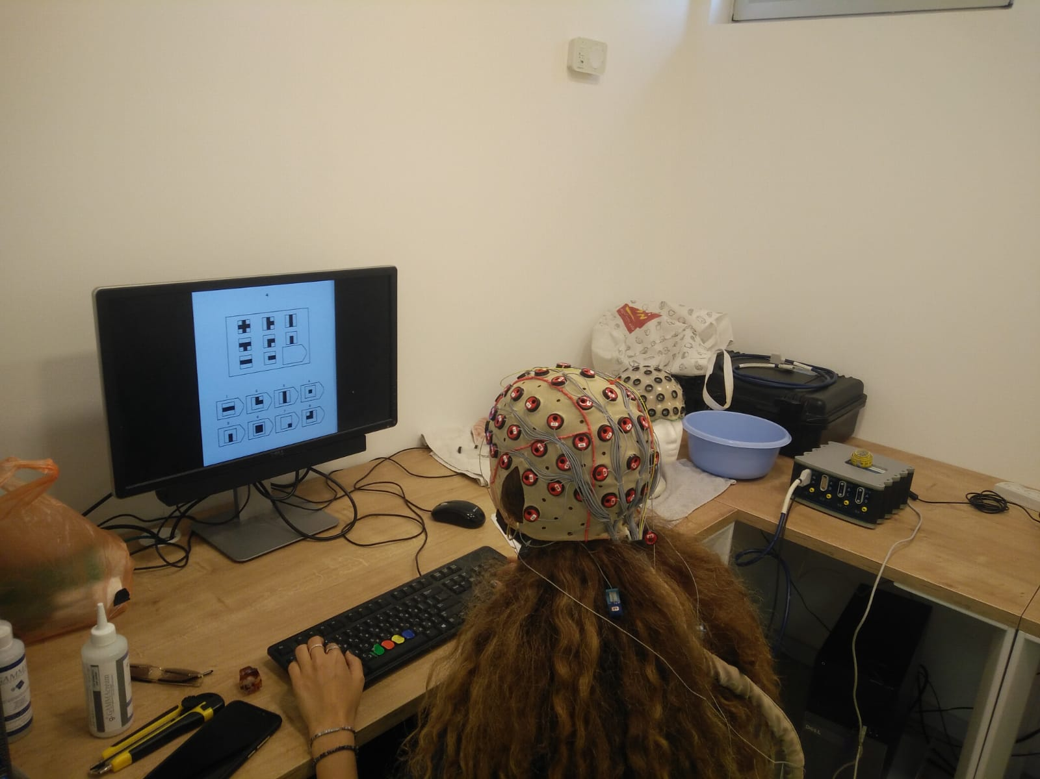
Collecting the Data
52 Subjects performed the Raven’s Matrices test - a well established intelligence test, with questions in an increasing level of difficulty.
Electrical brain activity was monitored using a 64-electrode EEG system [2].
Notes:
המבחן מורכב מ36 שאלות ברמת קושי עולה.

Slide 4
Data Preprocessing
Questions were divided into 3 levels of difficulty.
EEG signal was bandpass filtered, cut into 2.5s trials and labeled by question difficulty.
Minimal preprocessing was made, to determine whether the network can learn to extract features from raw EEG signal.
For comparison – Standard methods for EEG decoding rely on handcrafted feature extraction, reducing dimensionality from ~40,000 to <400 per trial.
Notes:
פתרון כל שאלה לקח זמן שונה, והיה צריך לתאם את גודל הקלט לרשת.
לשם כך כל אחת מההקלטות נחתכה לחתיכות באורך 2.5 שניות.
לשאול את ניר מה הוא עשה בעיבוד המקדים (בקצרה)
הוצאת פיצ'רים מבטלת את התלות בזמן (התמרת פורייה)

Slide 5
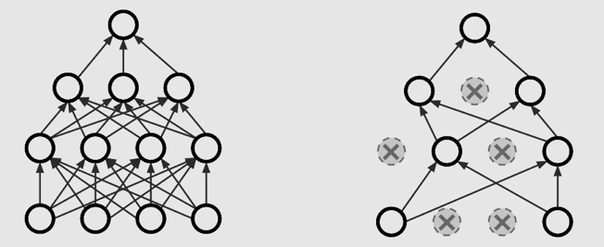
Convolutional Neural Networks (CNNs)
CNNs can exploit the hierarchical structure found in natural signals, and learn high level features by combining lower level features learned by the previous layers.
In images: edges -> simple shapes -> complex shapes.
A recent publication [1] showed that advancements in deep learning (such as dropout, ELU, batch norm, different training strategies) can help decoding motor imagery EEG signal
They proposed follow-up research on different EEG decoding tasks, such as cognitive workload.
Notes:
הקושי המיוחד בניתוח נתוני EEG:
לרוב יש מעט מאוד דאטה
לאור הטבע הלא פולשני של הבדיקה, יש המון רעש בהקלטות (לעיתים הקלטות ללא פעילות רלוונטית למשימה משפיעות יותר על הסיגנל מהקלטות ממקורות רלוונטית למשימה)
נדרש המון מידע כדי לאמן רשת קונבולוציה לדיוק סביר, ולכן נדיר שמשתמשים בהן כדי לנתח דטאה גולמי.
תחילה שחזרנו את התוצאות שלהם על מדגם קטן יותר (לאור משאבי חישוב מוגבלים), וקיבלנו תוצאות דומות לשלהם:
On BCI Competition dataset 2a, we got 72% accuracy for DEEP, 74.3% accuracy for the SHALLOW
For this reason, CNN wasn’t considered as a valid method for EEG decode, as it require a lot of data for training.
Dropout - set some inputs to 0 for each training update. Helps not to rely too much on a single feature, also resembles training on ensemble of networks
Batch norm - standardizes intermediate outputs to zero mean and unit variance – it helps keeping the input of layers close to normal distribution

Slide 6
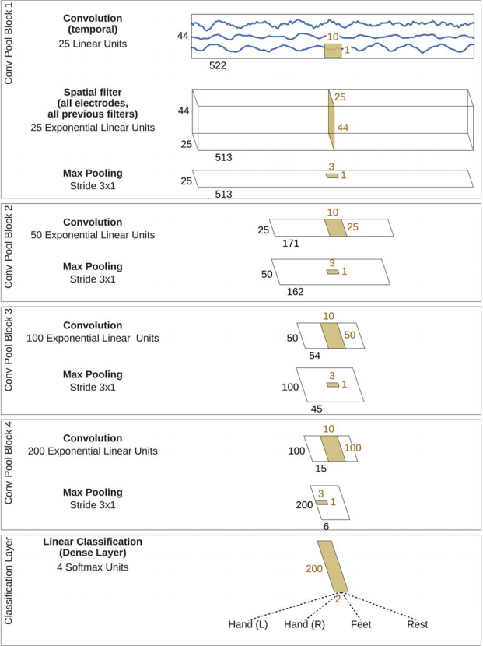
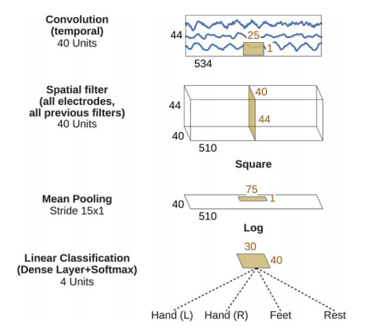
Architectures
We evaluated 2 architectures:
Deep CNN
Shallow CNN
Notes:
Deep: 4 convolutional-max pooling blocks
First block designed to handle EEG input: only logical separation (no activation function between layers)
First part: each filter performs convolution over time across single electrode.
Second: each filter does spatial filtering for all possible pairs of electrodes, (for the output of the first part) – linear combinations of all possible pairs
Fully connected softmax at the end
Shallow: architecture inspired by FBCSP method
first 2 layers – same as for deep architecture, convolution over time is performed across 25 timestamps (rather then 10)
Square + mean pooling + log – trial log variance computation step
All stages are in a single block, so all can be optimized together
Original Paper [1] tested different design choices. Any combination without batch norm, elu & dropout worsened performance.

Slide 7
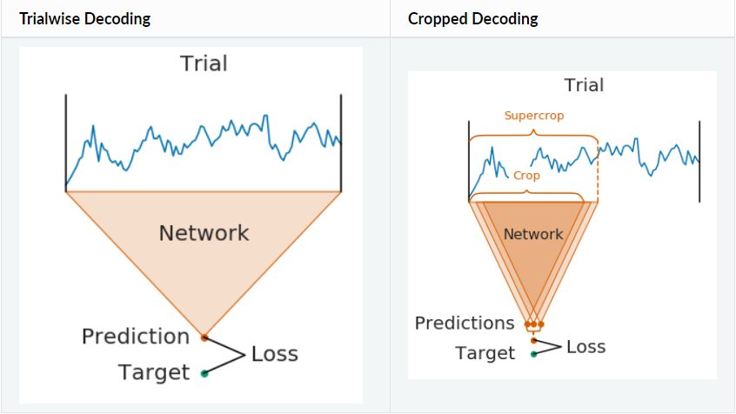
Training Strategies
We evaluated 2 different training strategies: trialwise & crops.
Trialwise strategy uses whole trial as input.
Cropping strategy uses a sliding window across trial. Each crop receives same label as full trial.
Cropping strategy increased dataset size by 11%, for 33% overlap. (Higher overlap would result in further increase of dataset size).
Notes:
סופרקרופס – שיטה של כותבי המאמר לחסוך במשאבי חישוב ולהעביר לרשת מספר קרופים במקביל. כי רוב החישובים משותפים לקרופים צמודים.
חפיפה גדולה יותר תוביל ליותר דוגמאות – תלוי בכמה משתנה הסיגנל לאורך הזמן (אם אין שינוי מספיק זה שקול להגדלת מספר האפוקים)

Slide 8
Single Subject Training vs Cross Subject & Finetuning
We trained and evaluated each architecture and each training strategy
Across single subjects
Across all subjects with single subject finetuning
We wanted to test whether the network can learn features that are common across all subjects.

Slide 9
Results

Slide 10
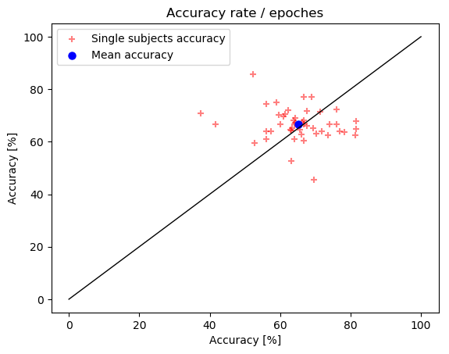



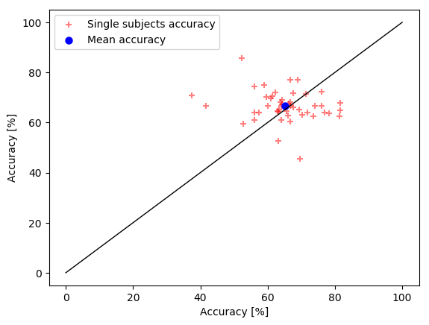



Models | Shallow Trialwise (65.25%) | Shallow Cropped (63.54%)
Deep Trialwise (66.62%)
Deep Cropped (66.98%)
Single Subject Training
The Deep model outperformed the shallow model across both training strategies.
The Deep model with the cropped training strategy performed best with 66.98% accuracy.
Chance level is 33%
Notes:
להסביר בהרחבה
4 גרפים של השוואה בין 4 קונפיגורציות שונות.
נקודות אדומות זה תוצאה עבור נבדק בודד ונקודה כחולה היא הממוצע.
הקו שעובר באמצע הוא X=Y
ערכי ציר האיקס מייצגים את הדיוק של הרשת העליונה
ערכי ציר הווי מייצגים את הדיוק של הרשת משמאל
ערכים מעל הקו – יתרון לרשת משמאל (עמוקה)

Slide 11
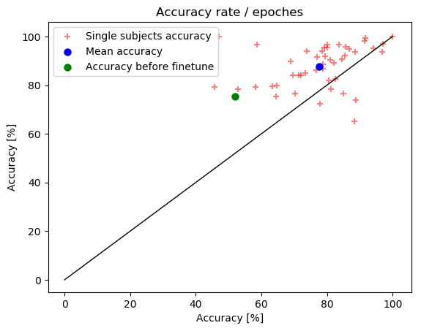
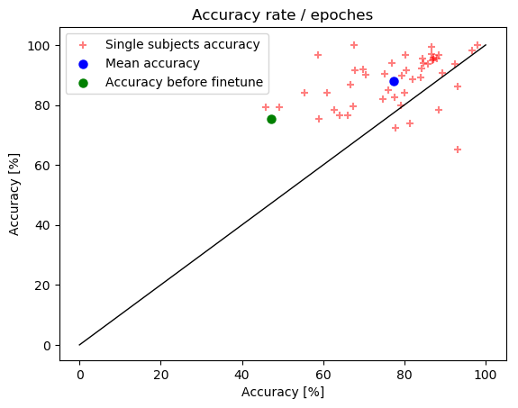
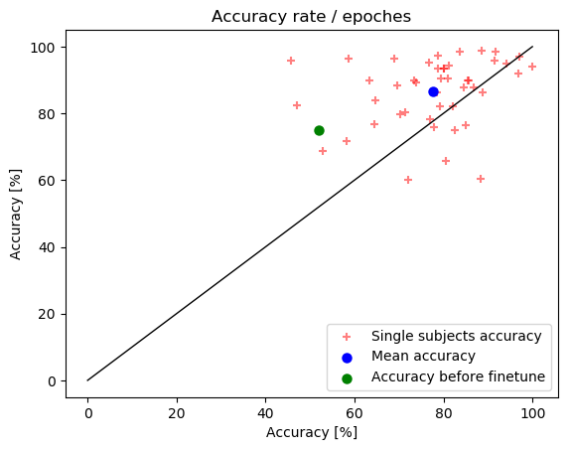
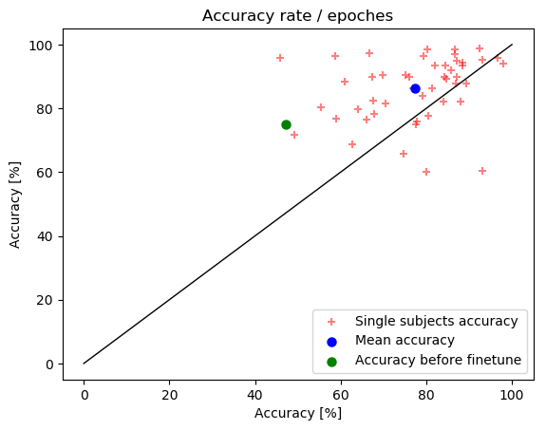
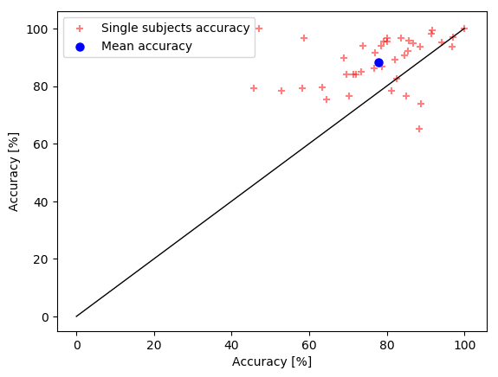
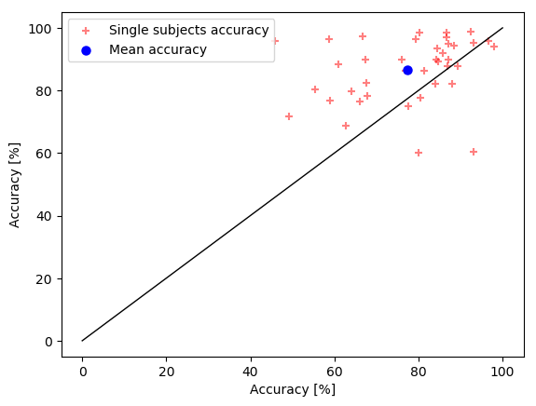
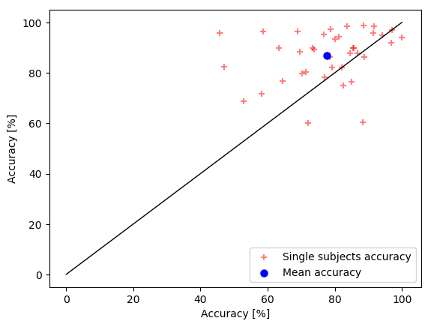
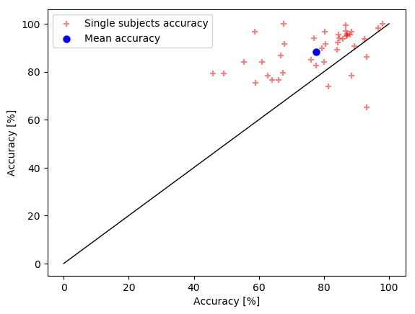
Models | Shallow Trialwise (52.07%) (77.69%) | Shallow Cropped (47.18%) (77.37%)
Deep Trialwise (75.38%) (87.89%)
Deep Cropped (74.93%) (86.45%)
Cross Subject & Finetuning
The Deep model outperformed the shallow model across both training strategies.
The Deep model with the trialwise training strategy performed best with 75.38% accuracy before finetune, and 88.39% accuracy after.
SOTA method scored 69% accuracy before finetune and 72% accuracy after.
Disclaimer: when training across subjects, model might have trained on some single subject trials, which it was tested on afterwards.

Slide 12
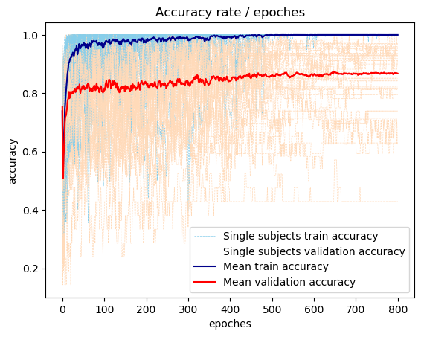
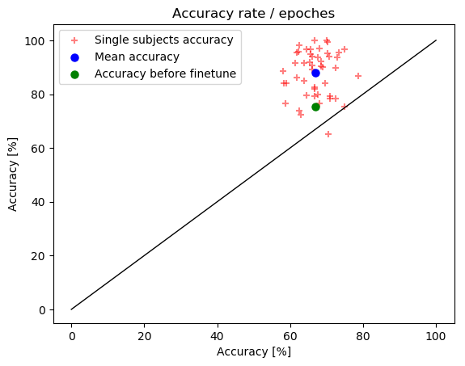
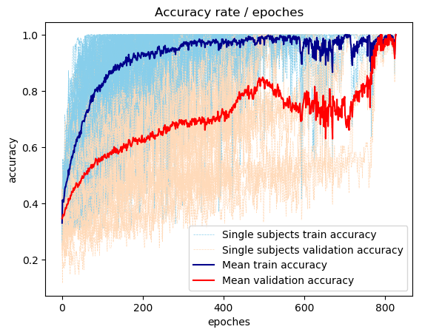
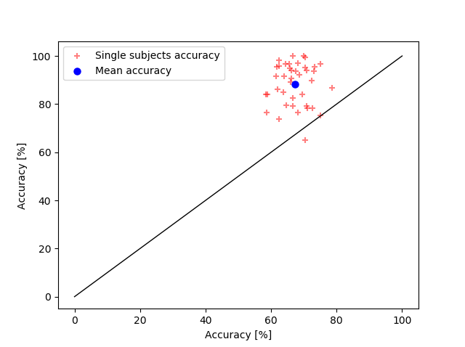
Deep Trialwise Cross Subject & Finetune
Final Results
Models | Deep Cropped Single Subject (66.98%)
Deep Trialwise Cross Subject & Finetuning (75.38%) (87.89%)
Deep Cropped Single Subject

Slide 13
Conclusions & Follow up Research Suggestions
Conclusions:
We showed that CNNs are a valid method for EEG decoding, removing the need for expert knowledge in the field of study.
Relative to other methods, CNNs have very short prediction time, making it a great method for real-time decoding.
Shallow CNN performed better on motor imagery dataset (2a), while deep CNN performed better on cognitive workload estimation. It will be interesting to test whether different CNN architectures are suitable for different EEG decoding tasks.
Follow up:
CNNs feature extraction & visualization.
Divide to more labels
Evaluate further innovations in the field of computer vision & CNNs in general.
Higher crops overlap to further increase dataset size
Apply to other EEG decoding tasks, or to other type of brain recordings.
Notes:
CONCLUSIONS
בניסוי שלהם, הרשת השטוחה הגיעה לרמת דיוק יותר טובה מהעמוקה. (84% לעמוקה, 85.3% לשטוחה)
FOLLOW UP
להקפיא את כל השכבות של הרשת מלבד האחרונה, לאפס אותה ולאמן אותה מחדש על נבדק בודד – להשתמש ביכולת הוצאת פיצ'רים של הרשת
ויזואליזציה של הפיצ'רים שהרשת זיהתה, אולי לראות פיצ'רים שמעידים על עומס קוגניטיבי שלא הוכרו עד כה
סריקות אחרות

Slide 14


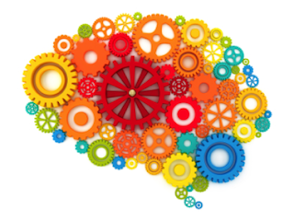

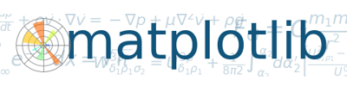
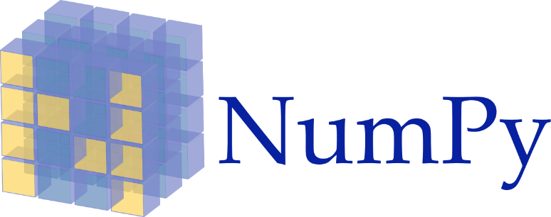
Bibliography & Technologies
Schirrmeister RT, Springenberg JT, Fiederer LD, Glasstetter M, Eggensperger K, Tangermann M, Hutter F, Burgard W, Ball T. Deep learning with convolutional neural networks for EEG decoding and visualization. Human brain mapping. 2017 Nov;38(11):5391-420.
Friedman N, Fekete T, Gal K, Shriki O. EEG-based Prediction of Cognitive Load in Intelligence Tests. Front. Hum. Neurosci. 13:191.
BrainDecode

Slide 15
Questions?

Slide 16
Thank You!

